Slide 1
Wetter
Sa 07.11.2026 · 08:00 Uhr · FüSt HiOrg
Heute, Samstag (DWD)
trocken · Hochnebel · 4–8 °C
• morgens lokal Nebel, Sicht eingeschränkt
• früh örtlich leichter Frost 0 bis −2 °C (Glätte)
• Wind schwach aus O–SO
• nachmittags kaum Auflockerung
→ Kälteschutz für Patienten und Kräfte
Lagevortrag zur Eröffnung der Stabsarbeit
1 / 5

Slide 2
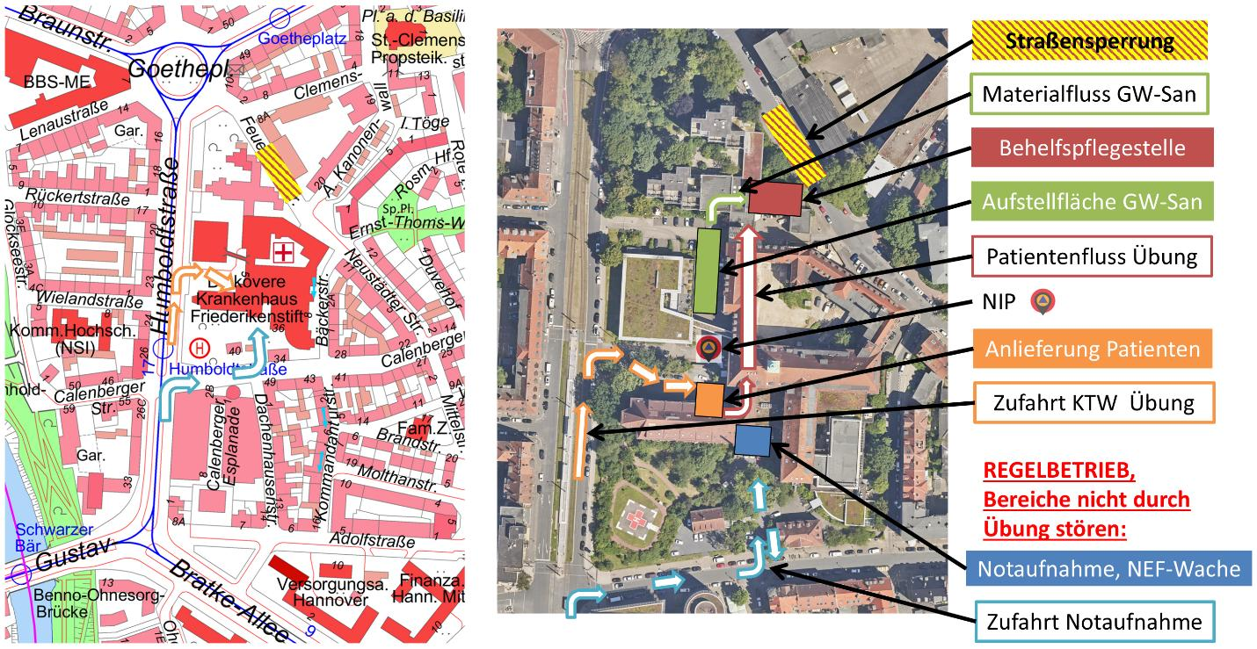
Friederikenstift: Verkehr
Sa 07.11.2026 · 08:00 Uhr · FüSt HiOrg
Calenberger Str. gesperrt (Regelrettung) · Anlieferung nur Haupteingang Humboldtstraße
Quelle: Übungsbefehl LHH, 1.6
2 / 5

Slide 3
Eigene Lage · Ausblick
Sa 07.11.2026 · 08:00 Uhr · FüSt HiOrg
BR Schützenplatz
voraussichtlich eingerichtet
• Meldekopf Schützenplatz
Verpflegung
läuft (voraussichtlich)
• Lunchpakete JUH: FRW-1 ab 07:30, Schützenplatz ab 08:00
Als Nächstes erwartet
Einrichtung TEL Schadensraum → Befehl der TEL an FüSt HiOrg
Lagevortrag zur Eröffnung der Stabsarbeit
3 / 5

Slide 4
Führungsorganisation
Stand 08:00 Uhr
TEL
Einrichtung erwartet
Schadensraum
eigene Stelle
FüSt
Fm
BSt
HiOrg
UEA
UEA
M
Transp.
Orga
Tellkampfschule
Friederikenstift
BR Schützenplatz
UEA
Meldekopf
Patiententransport
grau gestrichelt = noch nicht eingerichtet
4 / 5

Slide 5
Reale Einsätze haben Vorrang
Sa 07.11.2026 · 08:00 Uhr · FüSt HiOrg
„Real – Real – Real“
• Funkmeldung zu realen Lagen beginnt mit „Real – Real – Real“
• Reale Einsatzfahrten haben immer Vorrang
• Übungsleitung ist weisungsbefugt
• Notfälle: sofort Übungsleitung informieren, RTW über 112
Lagevortrag zur Eröffnung der Stabsarbeit
5 / 5

